Slide 1
Transition vers une éducation physique, au bien-être et à la santé : le cas de la Fédération Wallonie-Bruxelles
Jean-Philippe Dupont, Xavier Flamme, Benoit Vercruysse, Amélie Brau, Maurine Remacle, Madisson Bodart, Sylvie Herreman, Jérémy Bonni et Marc Cloes
11ème biennale de l’ARIS
Liège, 28 février 2020

Slide 2
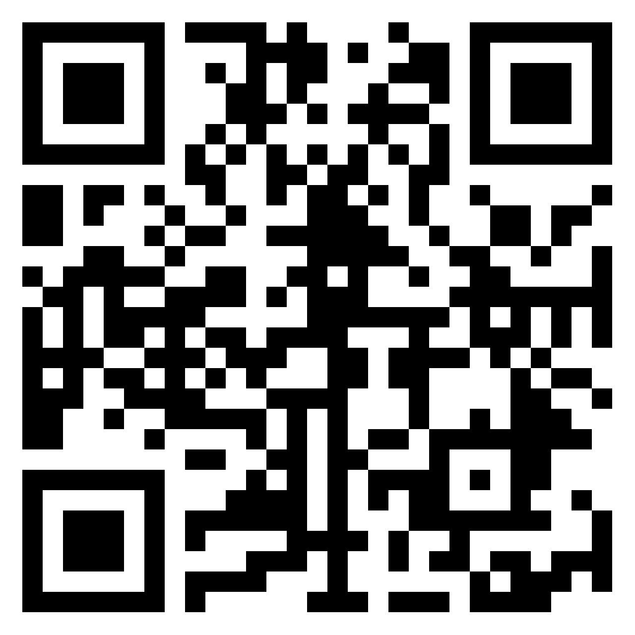
https://padlet.com/servaldupont/1a7v36k7wqac

Slide 3
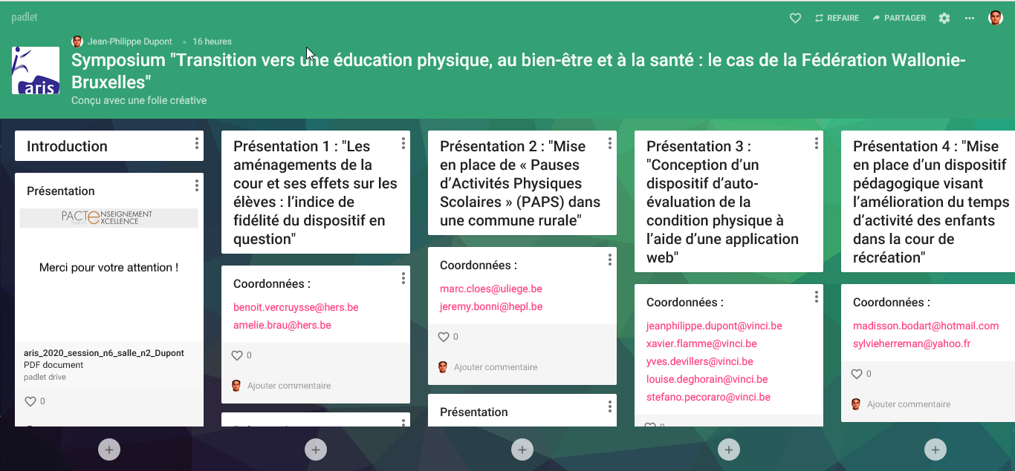

Slide 4
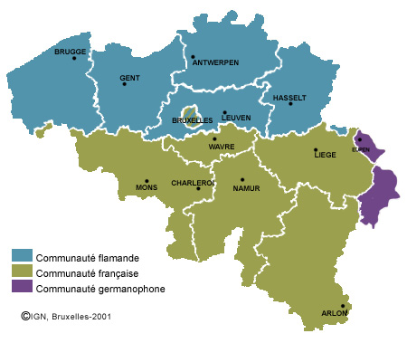

Slide 5
Pourquoi ?
http://www.pactedexcellence.be/

Slide 6
Evaluations de notre système scolaire
Efficacité
Inégalités
Coût
Motivations

Slide 7
Autres systèmes scolaires
Selon une typologie proposé par Nathalie Mons (2007), les systèmes qualifiés de « modèle d’intégration individualisé », (comme en Finlande, au Danemark, en Islande ou en Suède) :
met l’accent sur le suivi individuel. Chaque élève bénéficie d’un accompagnement personnalisé et prend part à des travaux en petits groupes
limite le redoublement
ont un tronc commun polytechnique entre 7 et 16 ans
où les établissements scolaires se ressemblent et sont constitués de manière homogène

Slide 9
Education physique et à la santé
Teaching PE as sport-techniques
Teaching PE for values and citizenship
Teaching PE as health education

Slide 10
Ce modèle pédagogique préconise que la gestion appropriative de la santé soit l’objectif principal du cours d’éducation physique et à la santé.
Concrètement, il s’agit de prioriser comme finalité le développement d’un processus éducatif favorisant la responsabilisation individuelle des jeunes (Haerens et al., 2011 ; Harris et Cale, 2018).
Ainsi, il s’agit d’apprendre aux jeunes à analyser ses besoins, ses habitudes et son environnement « afin de lui permettre de choisir les comportements propices à l’atteinte d’un état optimal en matière de santé et de bien-être » (Turcotte et al., 2011, p. 4).

Slide 11
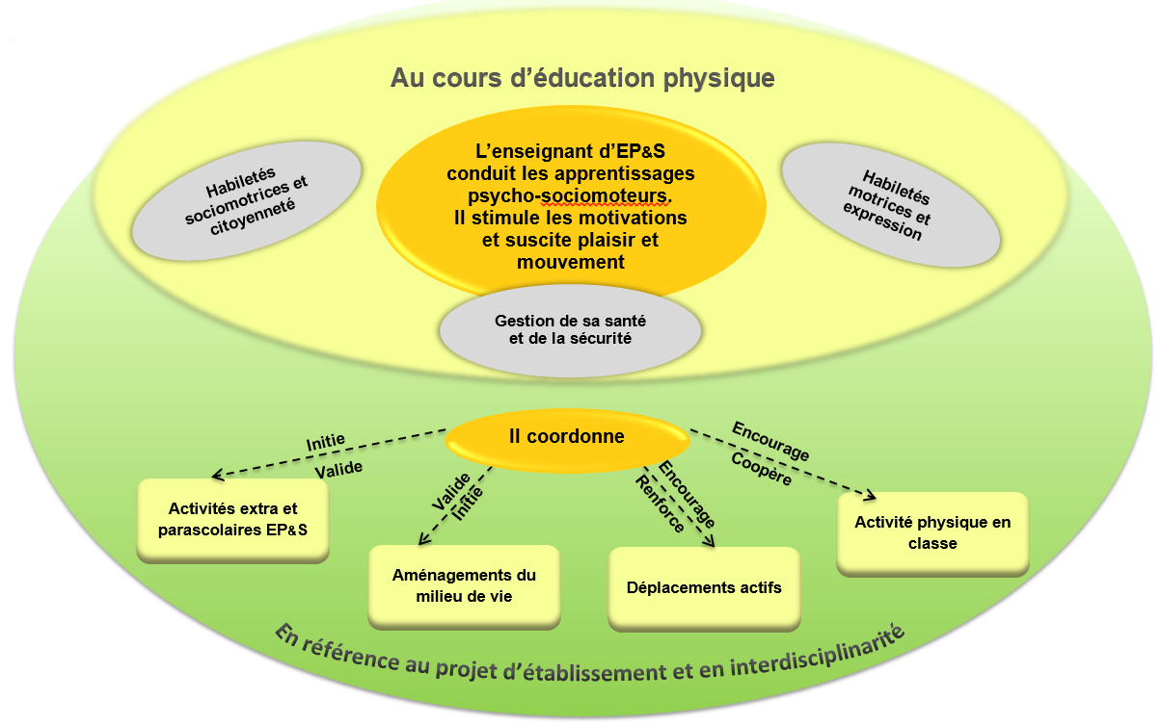

Slide 12
Rapport sur les éléments du plan d’action relatifs au nouveau tronc commun, 2017, p. 26

Slide 13
Rapport sur les éléments du plan d’action relatifs au nouveau tronc commun, 2017, p. 26

Slide 14
Consortium
Marc Cloes, Jean-Philippe Dupont, Benoit Vercruysse, Cécile Delens, Sylvie Herreman, Isabelle Magnée, Céline Dandois, Valérie Mees, Fabrice Remacle, Quentin Forthomme, Jérémy Bonni, Nathalie Guissard, Nadia Lambert, Xavier Flamme, Madisson Bodard, Amélie Brau et Maurine Remacle
Notes:
identifier, concevoir et partager des dispositifs et des outils didactiques destinés à la mise en œuvre du nouveau tronc commun lié au Pacte dans ce domaine spécifique

Slide 15
Consortium
Mission :
Identifier, concevoir et partager des dispositifs et des outils didactiques destinés à la mise en œuvre du nouveau tronc commun lié au Pacte dans ce domaine spécifique
Méthodes :
Analyses préalables - État de l’art
Relevé des pratiques de terrain
Conception et expérimentation de dispositifs
Notes:
identifier, concevoir et partager des dispositifs et des outils didactiques destinés à la mise en œuvre du nouveau tronc commun lié au Pacte dans ce domaine spécifique

Slide 16
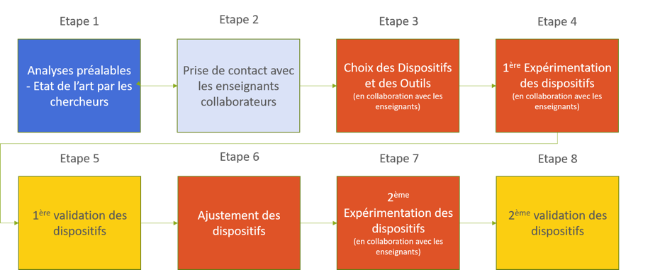
Consortium
3. Expérimentation de dispositifs
Modèle d’ingénierie didactique collaborative (Goigoux, 2012 ; Sénéchal, 2016)

Slide 17
Présentation n°1 du symposium
Les aménagements de la cour et ses effets sur les élèves : l’indice de fidélité du dispositif en question
Benoit Vercruysse, Amélie Brau
Rapport sur les éléments du plan d’action relatifs au nouveau tronc commun, 2017, p. 26

Slide 18
Présentation n°2 du symposium
Mise en place de « Pauses d’Activités Physiques Scolaires » (PAPS) dans une commune rurale
Jérémy Bonni, Stéphanie Cloes & Marc Cloes
Rapport sur les éléments du plan d’action relatifs au nouveau tronc commun, 2017, p. 26

Slide 19
Présentation n°3 du symposium
Conception d’un dispositif d’auto-évaluation de la condition physique à l’aide d’une application web
Xavier Flamme, Yves Devillers, Stefano Pecoraro, Louise Deghorain, Jean-Philippe Dupont

Slide 20
Présentation n°4 du symposium
Mise en place d’un dispositif pédagogique visant l’amélioration du temps d’activité des enfants dans la cour de récréation
Sylvie Herreman, Madisson Bodart
Rapport sur les éléments du plan d’action relatifs au nouveau tronc commun, 2017, p. 26

Slide 21
Merci pour votre attention !

Slide 22
Transition vers une éducation physique, au bien-être et à la santé : le cas de la Fédération Wallonie-Bruxelles
Jean-Philippe Dupont, Xavier Flamme, Benoit Vercruysse, Amélie Brau, Maurine Remacle, Madisson Bodart, Sylvie Herreman, Jérémy Bonni, Marc Cloes
11ème biennale de l’ARIS
Liège, 28 février 2020

